Slide 1
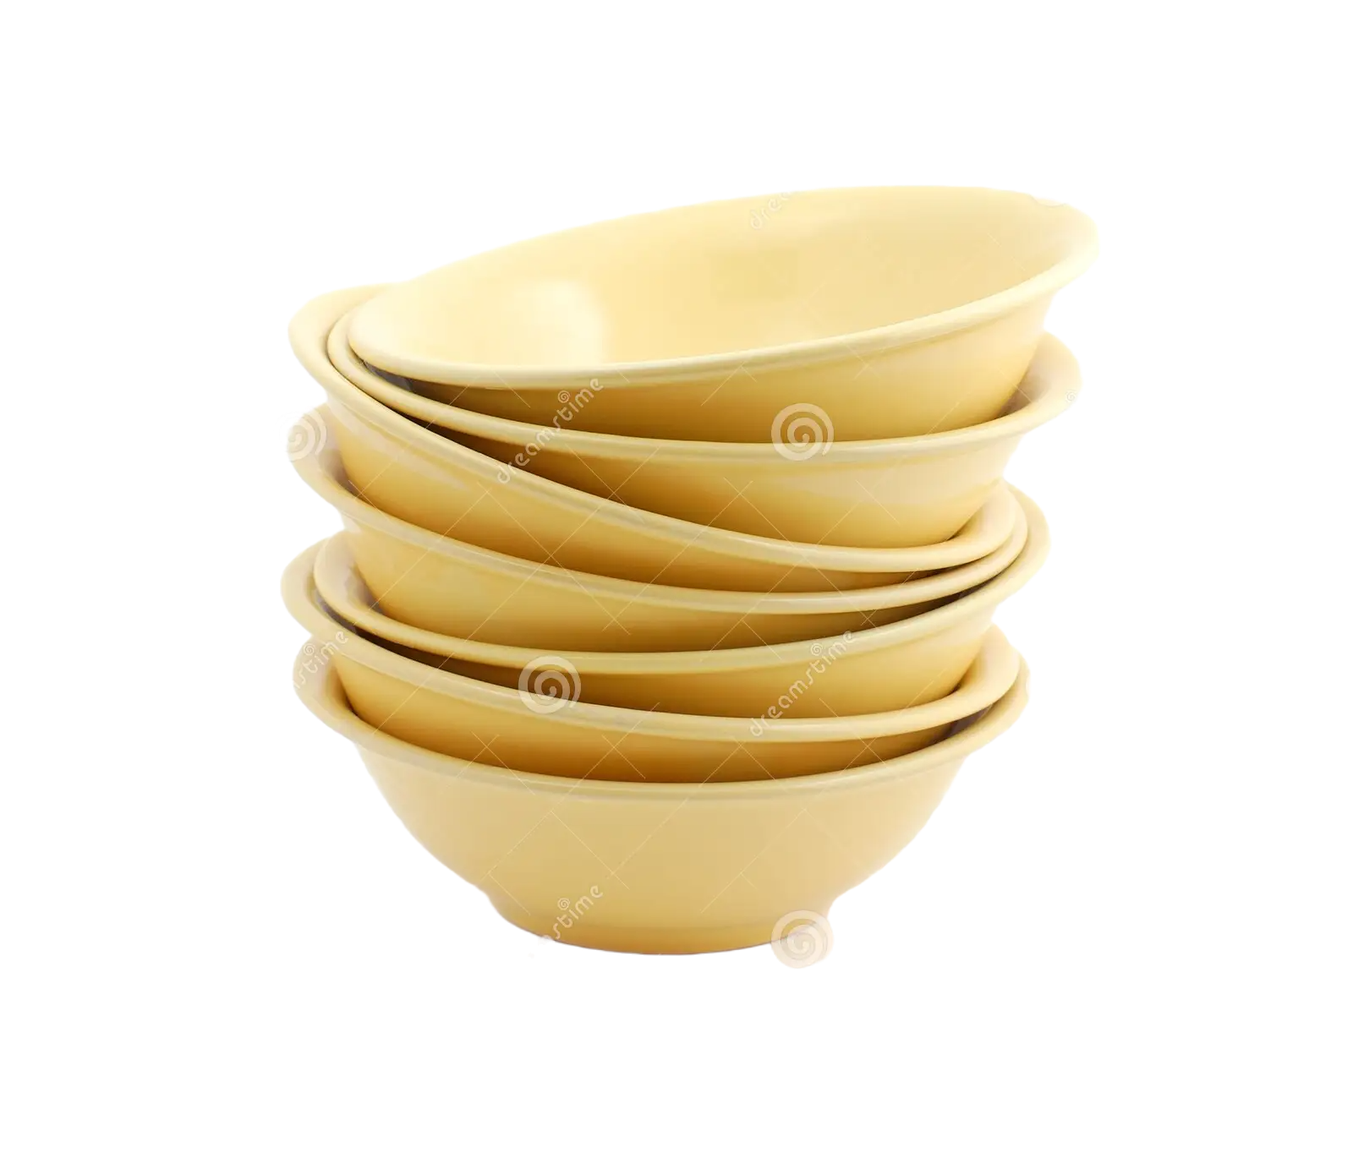
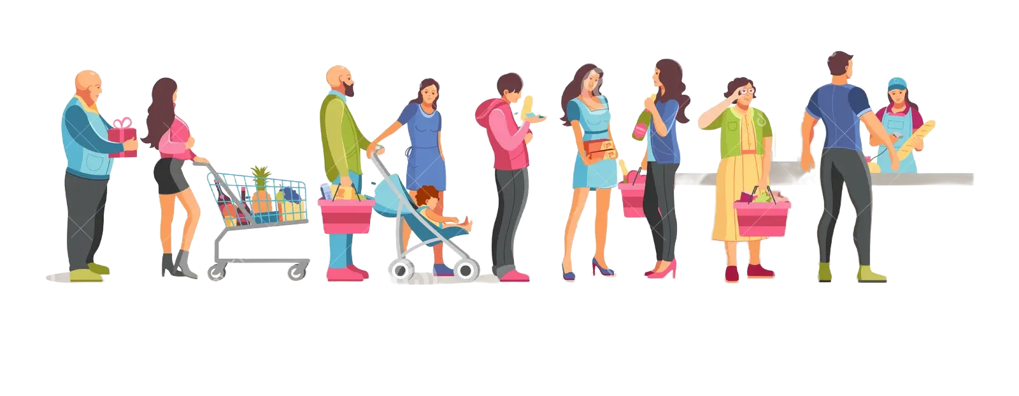
Στοίβα - Ουρά στην Python

Slide 2
Στοίβα (Stack)
Τα δεδομένα τα υπάρχουν στο επάνω μέρος της στοίβας λαμβάνονται πρώτα ενώ τα δεδομένα τα οποία βρίσκονται στον πάτο της στοίβας τελευταία.
Τελευταίο μέσα πρώτο έξω
Last in First out (LIFO)

Slide 3
Βασικές λειτουργίες Στοίβας
Ώθηση (push)
Βάζουμε ένα στοιχείο στην κορυφή της στοίβας.
Απώθηση (pop)
Αφαίρεση ενός στοιχείου από την στοίβα.

Slide 4
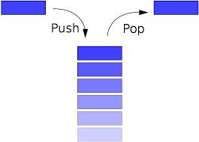
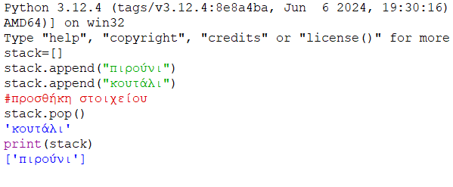
Στην παραπάνω εικόνα γίνεται κατανοητό πώς χρησιμοποιώντας την μέθοδο
append() προσθέτουμε ένα ένα στοιχείο στο τέλος της λίστας.Αντίθετα η μέθοδος pop() αφαιρεί μόνο το τελευταίο στοιχείο την λίστας ακολουθόντας τους κανόνες την στοίβας.

Slide 5
Ουρά (Queue)
Επεξεργαζόμαστε τα δεδομένα τα οποία είναι αποθηκευμένα σε μια Ουρά με την σειρά που αποθηκεύτηκαν.
Πρώτο μέσα Πρώτο έξω
First in First out (FIFO)

Slide 6
Βασικές λειτουργίες Ουράς
Εισαγωγή (enqueue) στην ουρά
Ένα καινούργιο στοιχείο προστίθεται στο τέλος της ουράς.
Εξαγωγή (dequeue) στοιχείου από την ουρά
Ένα υπάρχον στοιχείο αφαιρείται από την αρχή της ουράς.

Slide 7
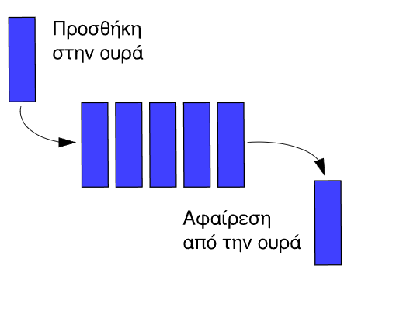
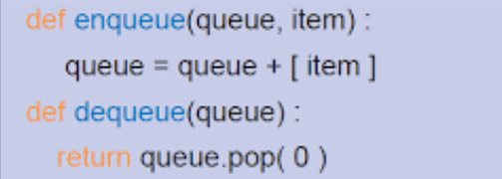
Από τον παραπάνω κώδικα γίνεται κατανοητό οτι με την χρήση της σεινάρτησεις enqueue() προσθέτετε ένα νέο στοιχείο στο τέλος της ουράς.Ενώ με την χρήση της συνάρτησης dequeue() γίνεται αφαίρεσει του πρώτου στοιχείου της ουράς.

Slide 8
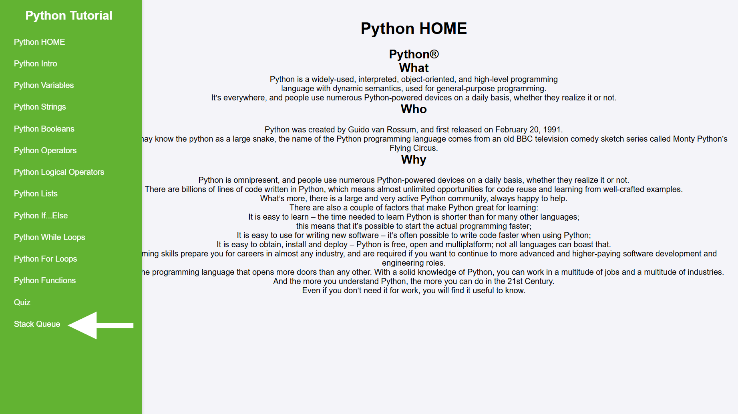
Αφότου έχετε ολοκληρώσει τις προηγούμενες ενότητες για την εκμάθηση της Python πατήστε την επιλογή Stack Queue.

Slide 9
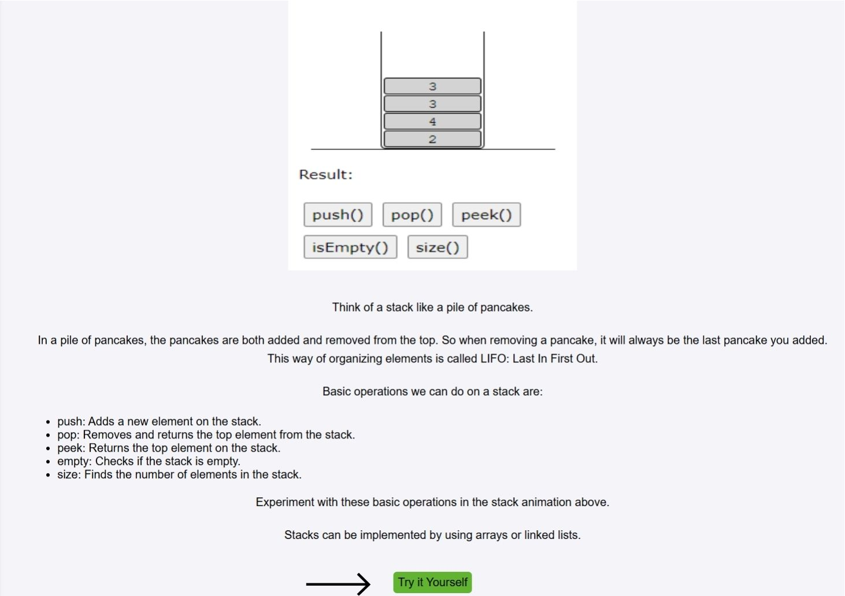
Στοίβα (Stack)
Αφότου έχετε κατανοήσει την χρησιμότητα των μεθόδων της στοίβας που αναγράφονται στην εικόνα προσπαθήστε να τις υλοποιήσετε πατόντας το κουμπί Try it Yourself.
Στην συνέχεια προσπαθήστε να υλοποιήσετε μια στοίβα προσθέτοντας 5 στοιχεία και στην συνέχεια με την μέσω της χρήσης μια δομής επανάληψης αφαιρέστε τα στοιχεία και εμφανίστε τι τύπου στοιχεία είναι.

Slide 10
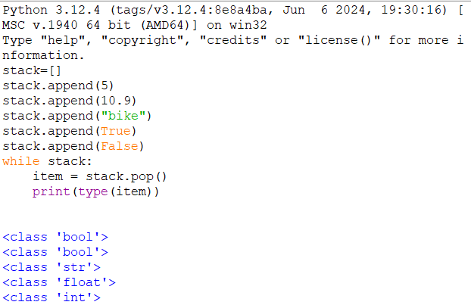
Λύση

Slide 11
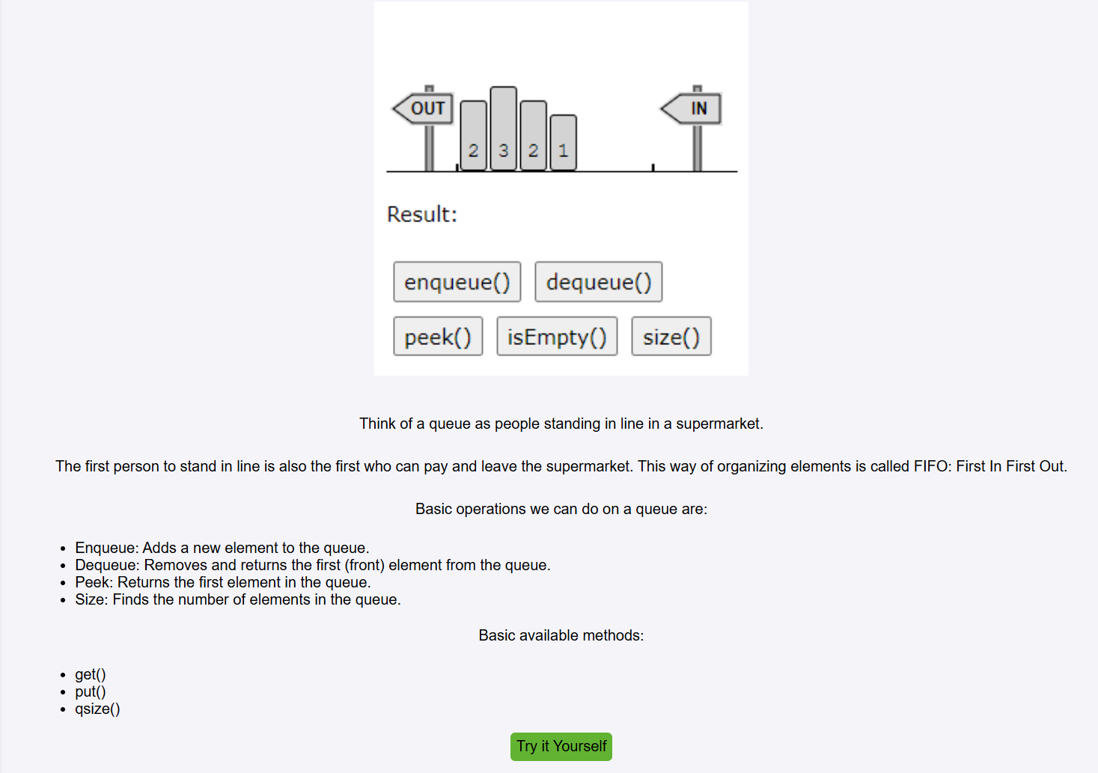
Ουρά (Queue)
Αφότου έχετε κατανοήσει την χρησιμότητα των μεθόδων της ουράς που αναγράφονται στην εικόνα προσπαθήστε να τις υλοποιήσετε πατόντας το κουμπί Try it Yourself.
Στην συνέχεια προσπαθήστε να υλοποίησετε μια Ουρα σε ενα σούπερ μάρκετ με την οποία θα εξυπηρετούνται οι πελάτες με βάσει την σειρά στην οποία έφτασαν στο ταμείο.Δηλαδή κάνετε εισαγωγή τεσσάρων πελατών.Στην συνέχεια εμφανίζεται το όνομα του πελάτη που εξυπηρετείτε.Έπειτα αφαιρείτε απο την Ούρα και εξυπηρετείτε ο επόμενος πελάτης έως ότου δεν υπάρχουν άλλοι πελάτες.

Slide 12
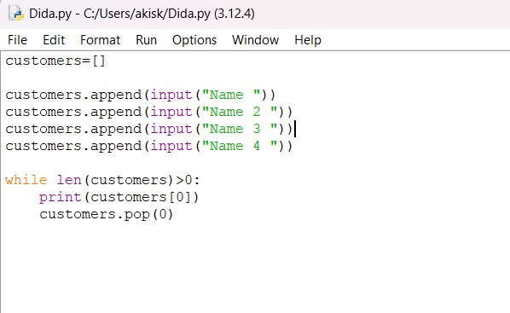
Λύση

